Slide 1
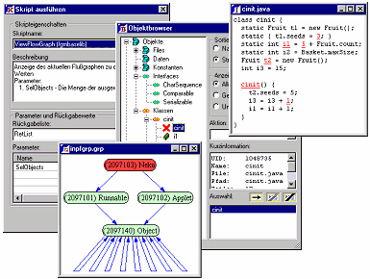
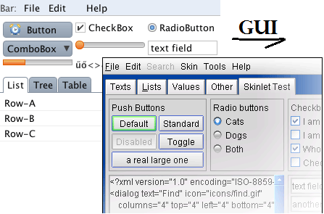
Interfaces Gráficas de Usuario
Graphic User Interfaces GUI
INFO033

Slide 2
Swing ?
Es una biblioteca de interfaces gráficas de usuario (GUI) para Java.
Extiende a otra librería gráfica más antigua llamada AWT.
Paquetes:
  javax.swing
  java.awt
  java.awt.event

Slide 3
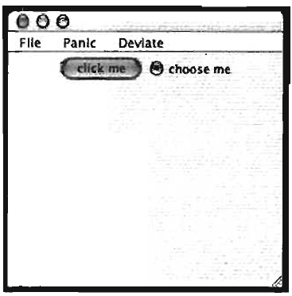
Creando una ventana …
Marco (JFrame): Un JFrame es lo que visualmente conocemos como ventana. Posee borde y título y puede incluir una barra de menú. Los objetos de tipo JFrame son capaces de generar varios tipos de eventos.
Constructores:
JFrame()
JFrame(String titulo)
Una vez creado el objeto de ventana, hay que:
Establecer su tamaño.
Establecer la acción de cierre.
Hacerla visible.

Slide 4
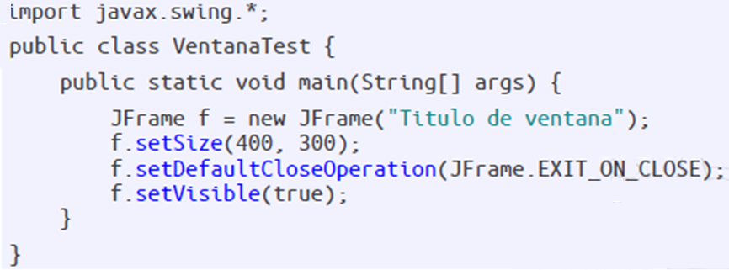
Ejemplo

Slide 5
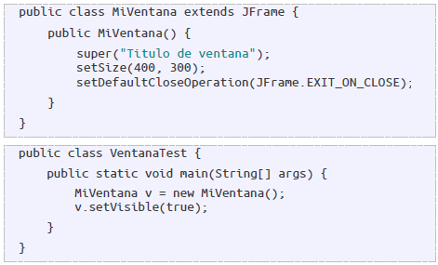
Es usual extender la clase JFrame, y realizar las
operaciones de inicialización en su constructor.

Slide 6
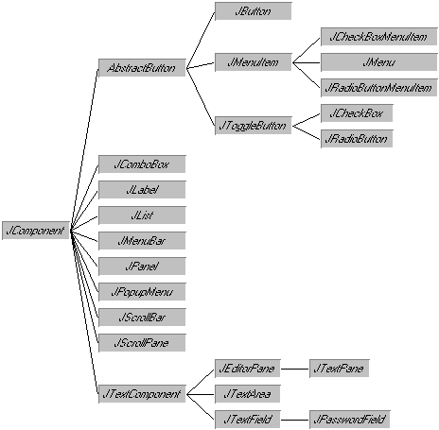
Los Componentes

Slide 7

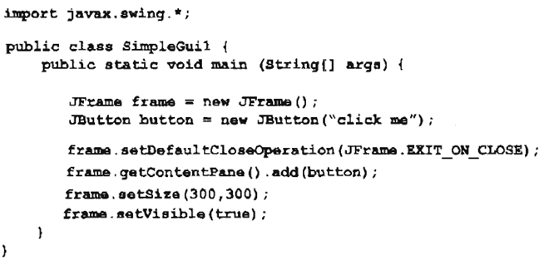
Ejemplo
Los componentes son clases, por lo que deben ser instanciados (hacer new). Tras ser creados deben añadirse al contentPane de la ventana correspondiente mediante su método add.

Slide 8
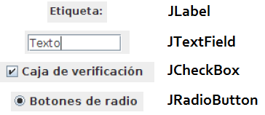
Otros componentes

Slide 9
Layout
Distribuyendo los objetos
Basado en http://docs.oracle.com/javase/7/docs/api/

Slide 10
LayoutManager
…
JFrame frame= new JFrame();
frame.setLayout(new ___________);
…
FlowLayout
GridLayout
BorderLayout

Slide 11
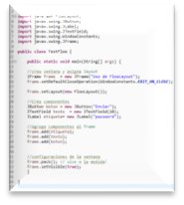
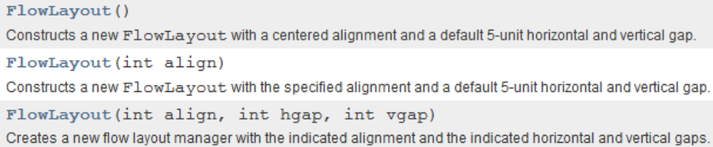

FlowLayout
Ejemplo →
← 0, 1 o 2

Slide 12
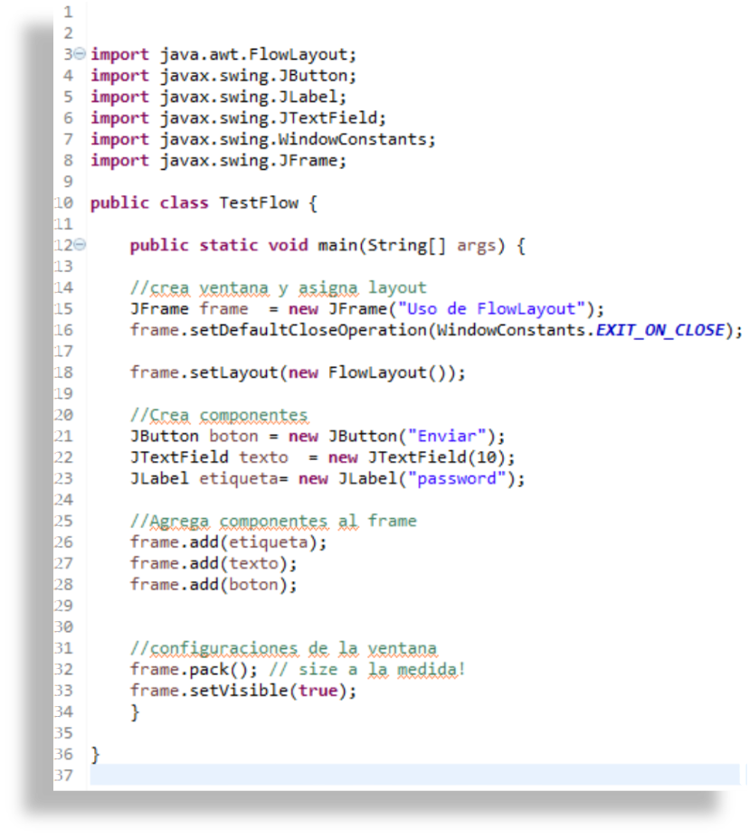

Slide 13
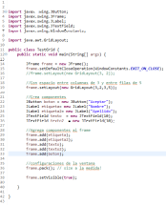
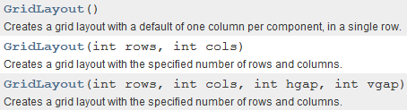
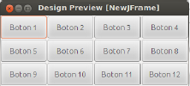
GridLayout
Ejemplo →

Slide 14
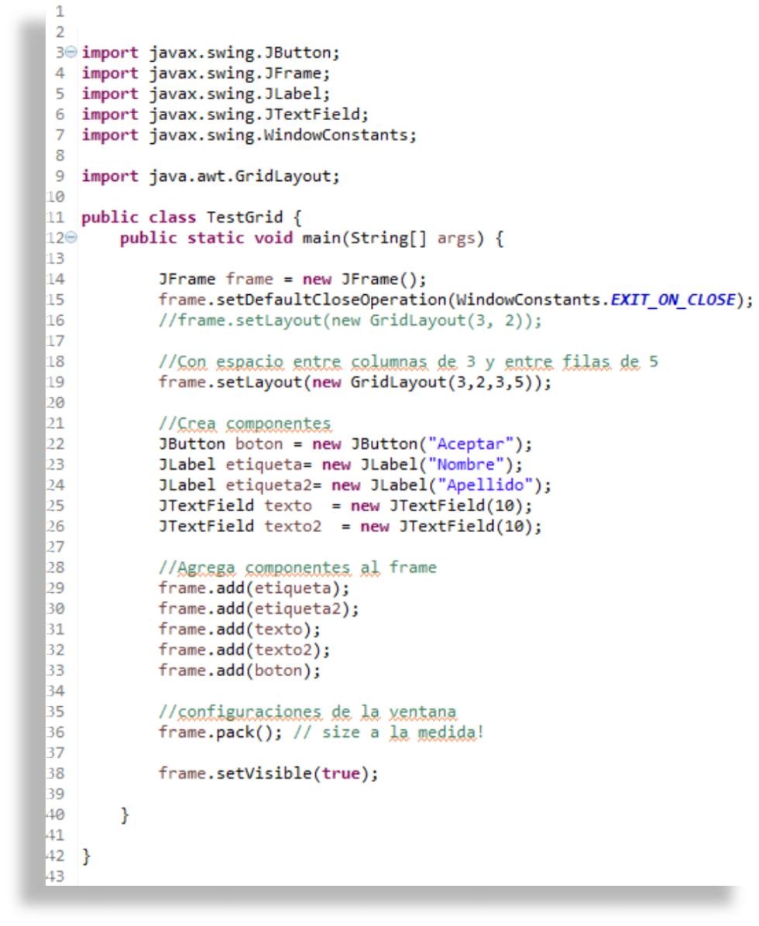

Slide 15
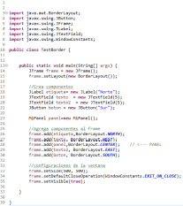
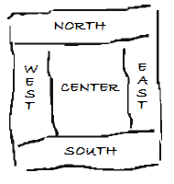
BorderLayout
Ejemplo →

Slide 16
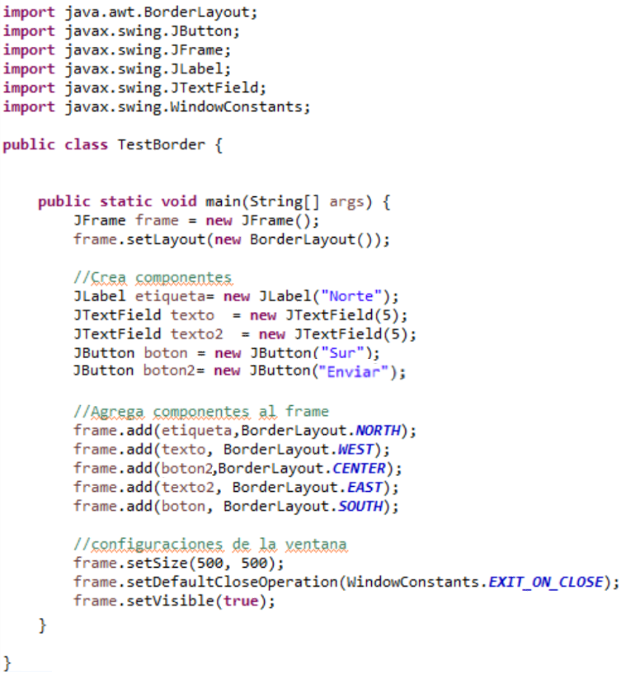

Slide 17
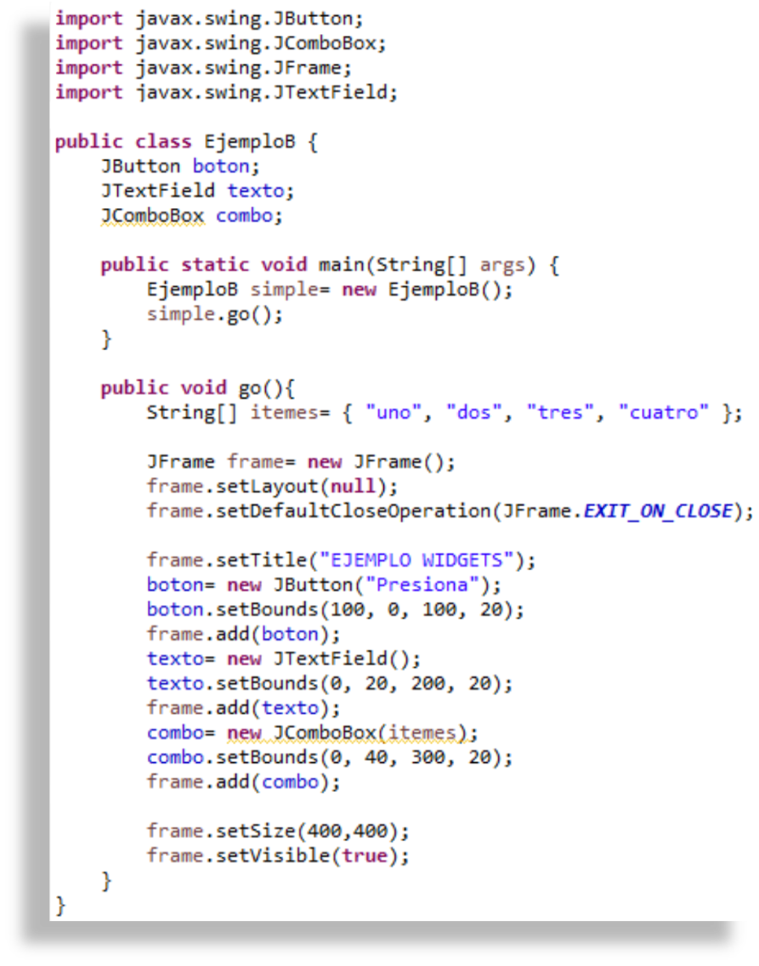
Sin Layout predeterminado
setLayout(null); ← para el contenedor
Al usar null se debe indicar la ubicación de cada componente mediante el siguiente método:
public void setBounds(int x, int y, int width, int height)
Ejemplo →

Slide 18
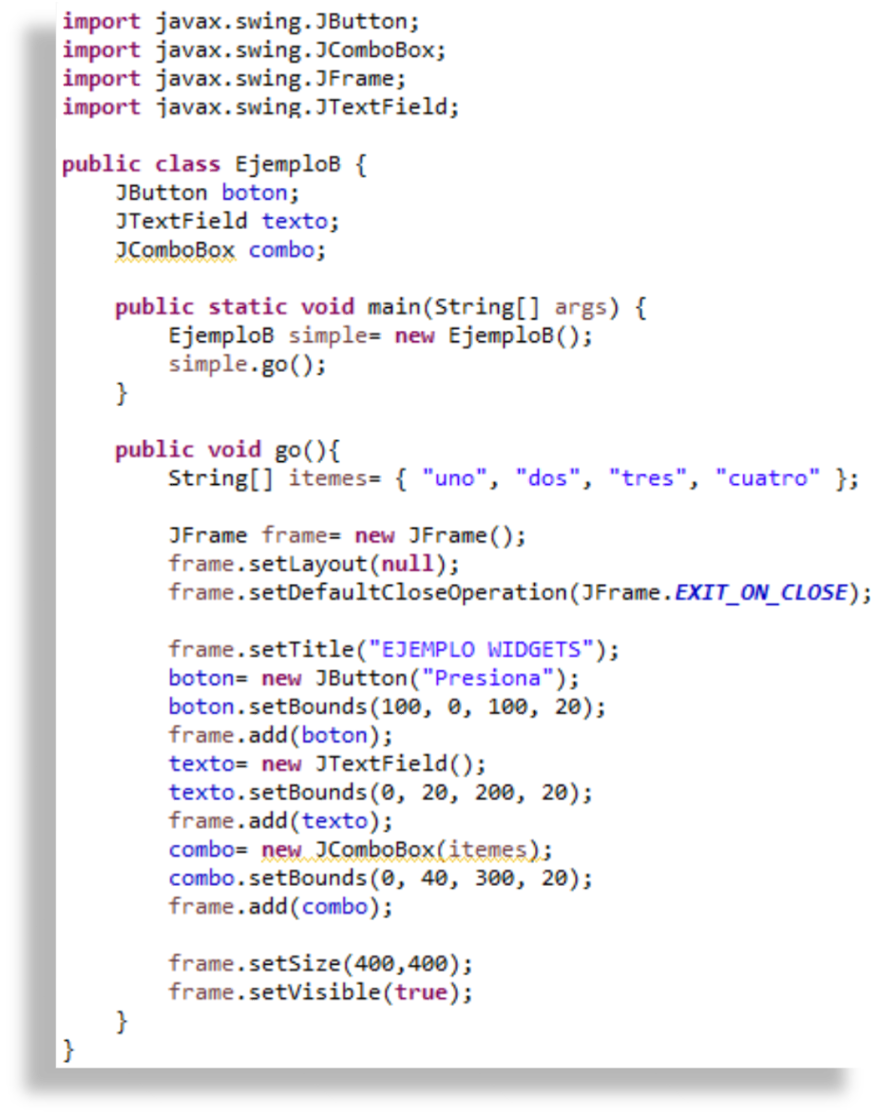

Slide 19
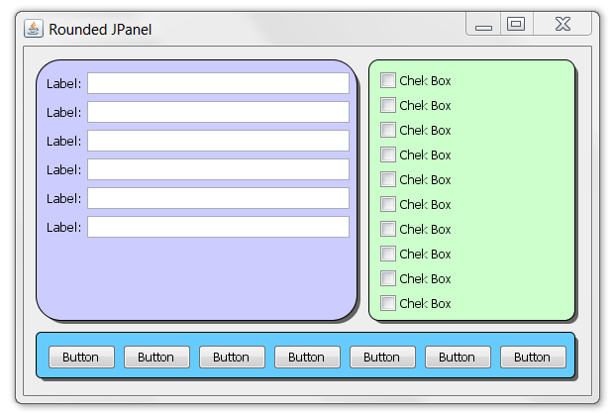
Creando un JPanel
Panel (JPanel): Es un contenedor genérico de componentes (widgets). Puede ser visualizado cambiando su color de fondo.
Es un componente con un layout manager propio, y que puede contener varios componentes en su interior.
Constructor:
JPanel()
Métodos:
void setLayout(LayoutManager lm)
void add(JComponent componente)
…

Slide 20
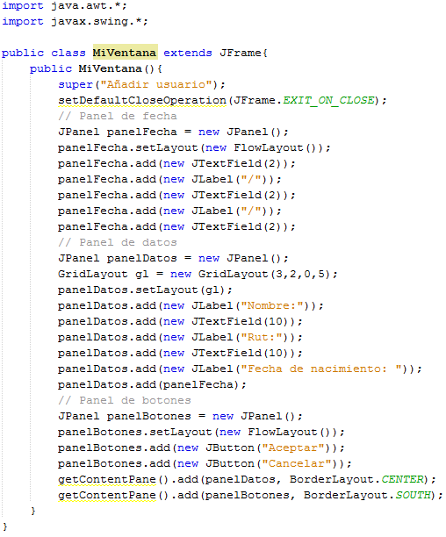
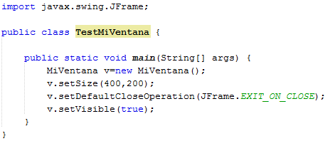
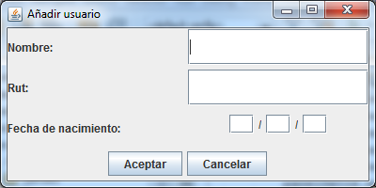
Ejemplo

Slide 21
Dibujando en una Ventana
Para dibujar un en un Jpanel, hay que redefinir el método paintComponent() de la clase JComponent, que se invoca automáticamente cada vez que hay que refrescar la visualización del componente en pantalla.
Ejercicio: Extiende la clase JPanel y redefine el método paintComponent(Graphics g);
Pon instrucciones de dibujo en este método como g.fillOval(100,100,30,30) ;
En tu programa (main), crea un JFrame y agrega un objeto de tu nueva clase.

Slide 22
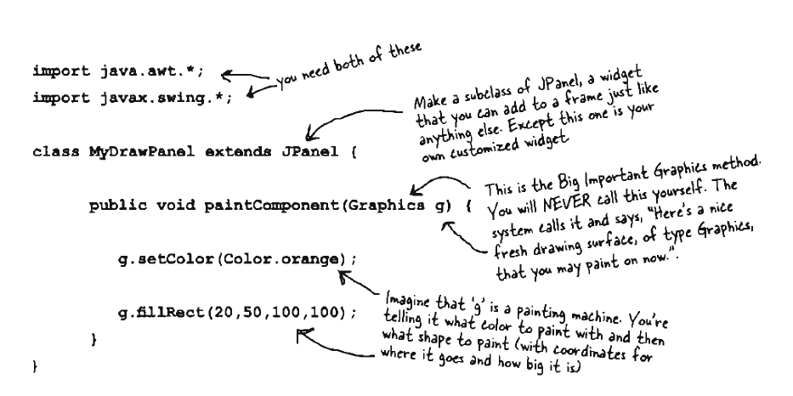
…otros ejemplos

Slide 23
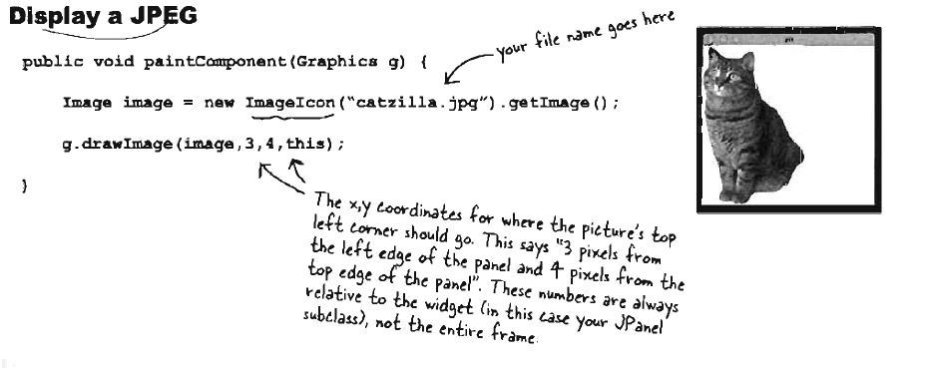
…otros ejemplos

Slide 24
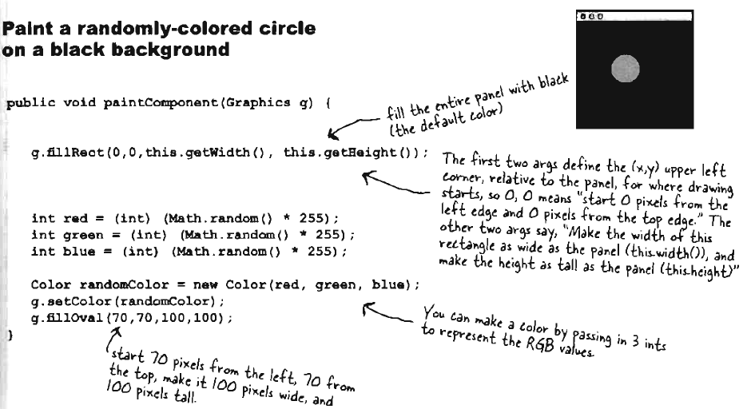
…otros ejemplos

Slide 25
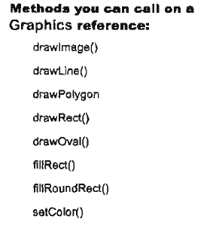
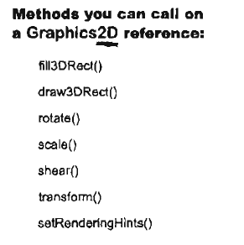

La magia a cargo de Graphics
En realidad, siempre paintComponent recibe un objeto de la clase Graphics2D subclase de Graphics
Para cambiar el objeto Graphics2D a una referencia Graphics2D:

Slide 26
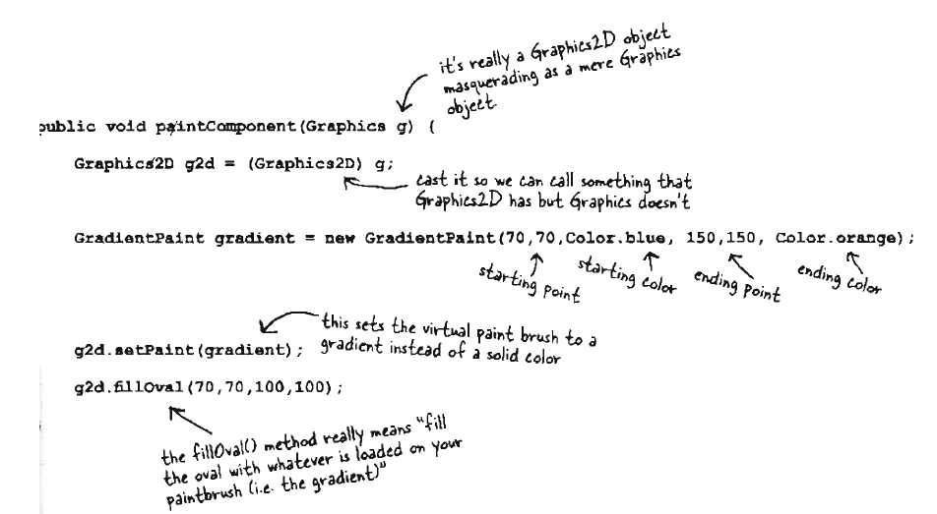
…otro ejemplo

